Slide 1
環境的改變對颮線與地形交互作用的影響
姓名：林昌鴻
指導教授：楊明仁 老師
Letkewicz, C. E., and M. D. Parker, 2011: Impact of environmental variations on
simulated squall lines interacting with terrain. Mon. Wea. Rev., 139, 3163–3183.

Slide 2
大綱
關鍵字
前言
研究方法
敏感度實驗
結果

Slide 3
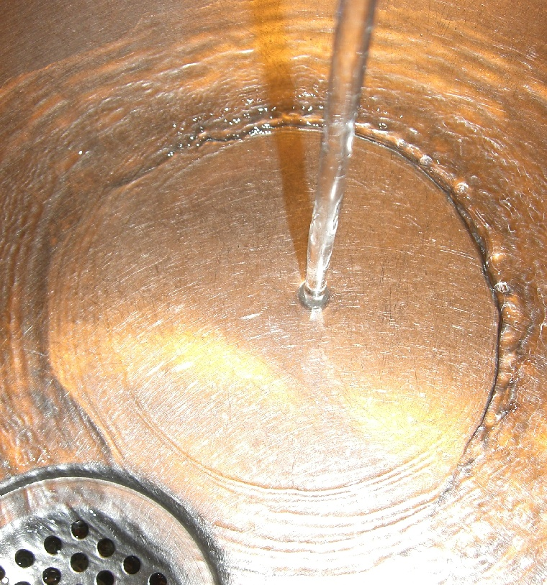
Hydraulic jump (水躍)
當高速流體（水或其他流體）進入流體流速低的區域中，流體的速度突然變慢，因此部份動能轉換為位能，造成液面明顯變高，這樣的現象即為水躍。
Notes:
水由水龍頭進入水槽時，水在進入水槽前的流速較高，而在水槽後的流速突然變慢，因此會有水躍的現象，部份動能轉換為位能

Slide 4
CAPE (對流可用位能)
CAPE：convective available potential energy
由於空氣塊於氣層內所沿升之絕熱線溫度均大於四周環境之溫度，因此空氣塊能自由上升。
熱力剖面圖中，正能區的大小代表著空氣塊在上升過程中所釋放出來的能量大小，也就表示大氣所潛藏之不穩定程度。

Slide 5
CIN(對流抑制)
CIN：convective inhibition
當空氣塊於某氣層內所沿升之絕熱線溫度均小於其四周環境之溫度時，此空氣塊於該氣層內無論上升或下降均需仰賴外界環境能量的輸入才可運動。
熱力剖面圖中，負能區的大小代表著外力需對上升空氣塊作功使其達到自由上升之作功量。

Slide 6
前言
使用40個颮線遇到阿巴拉契山的觀測資料。
颮線分為‘‘crossers’’和‘‘noncrossers’’兩種，分類的標準是基於其是否持續在背風面造成劇烈天氣(回波大於40 dBZ且垂直速度大於5 ms⁻¹)。
從觀測中發現，颮線越山的環境特徵為，高度不穩定且對流抑制較低。
某些颮線越山的觀測資料，其環境為較弱垂直風切以及較弱的平均風。
Notes:
兩類型的颮線上層類似，故只探討低層。
在低平均風和低風切下颮線仍可橫越過山脈，作者利用FM06概念模式來解釋此結果。
FM06概念模式：為一描述對流系統橫越山脈前後的現象。

Slide 7
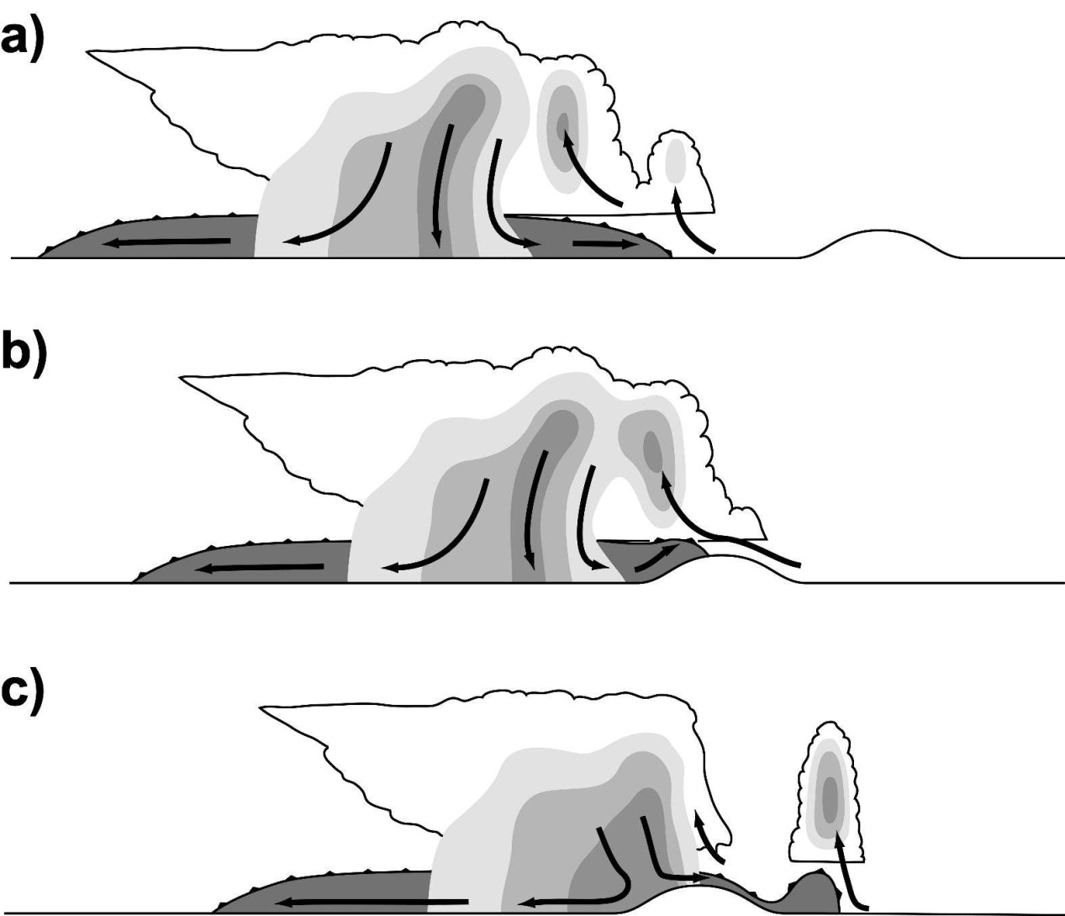
FM06概念模式
Frame and Markowski 2006 (FM06)

Slide 8
根據FM06概念模式，做了兩種說明弱平均風和弱風切維持MCS的假設。
第一：弱平均風會引發弱背風下沉抑制
第二：弱風切提供冷池和風切之間的平衡，造成強烈上升氣流。
Notes:
冷池造成負渦度，風切產生正渦度平衡之，而弱風切太強，會導致環境益入對流而減弱系統。

Slide 9
模式設定

Slide 10
模式設定
使用1.14板的BryanCloud Model (CM1; Bryan and Fritsch 2002)，三維非靜力數值模式。
水平網格間距為500 m。
垂直網格為從模式表面150 m至上方500 m。
垂直網格到達20 km-26 km使用Rayleigh damping layer。
Y方向上的範圍為60 km。
X方向上為600 km。
降水微物理過程使用Thompson et al. (2004)參數化。
Notes:
Y方向為一週期邊界條件

Slide 11
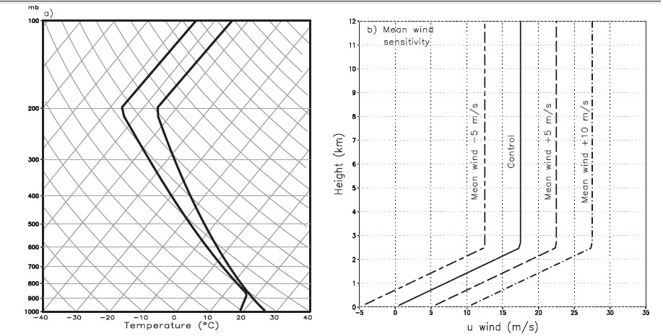
對流生成：
水平環境與FM06相同。
使用理想的熱力剖面和風場。
空氣塊溫度 | 相較於環境高4 K
隨機亂流 | 0.1 K
邊界層混合比為14 g kg⁻¹
Notes:
為了保存比較現有研究和FM06，對流在初始時方法相同，使用線性熱力圖，位溫擾動θ’ +4K至隨機溫度擾動上至0.1k

Slide 12
一鐘形的山脈：
h(x) ： 山脈高度
H：山脈最高高度 (1km)
Xp：山脈最高鋒位置
a：山脈一半的寬度 (50km)
山脈在Y方向上為無線長，且沒有Y方向上的變數。
Notes:
(defined as 1 km in these simulations
模擬的颮線設定為在冷池達到山脈底部前，發展三小時達到成熟。

Slide 13
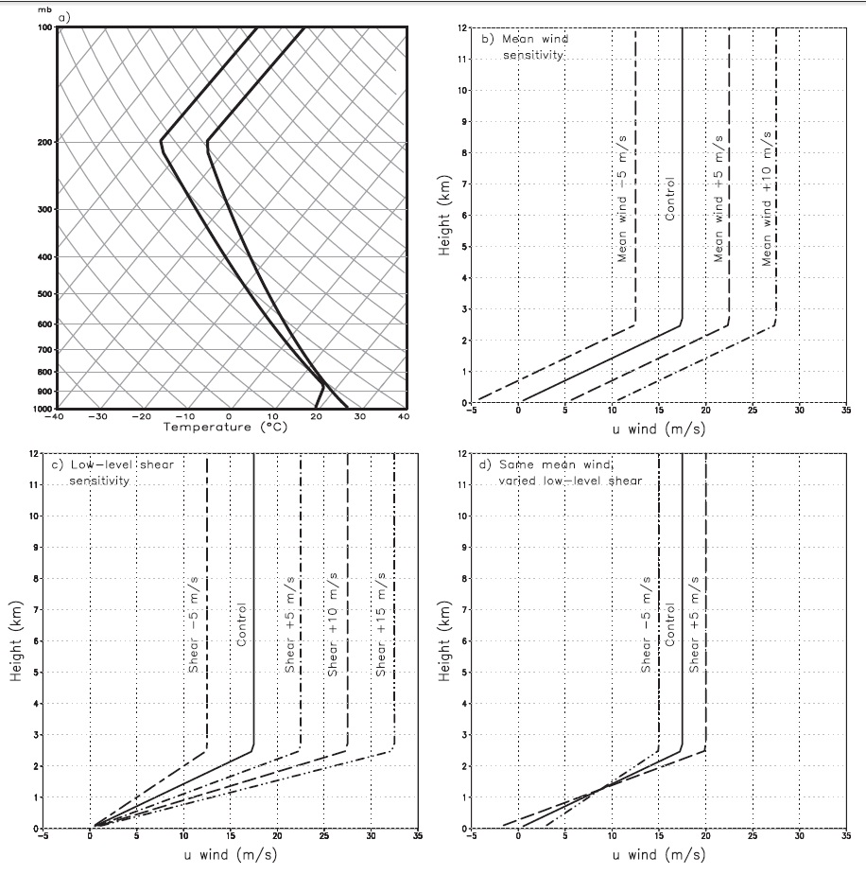
實驗設計
熱力剖面
平均風
低層風切
改變風切，維持平均風的大小
Notes:
Q：d圖2.5km以下平均風不變

Slide 14
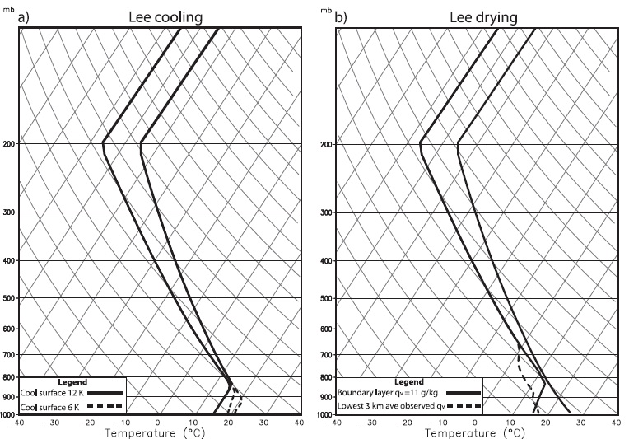
當熱力環境不利於颮線橫越山脈時，垂直風場的影響。
第一種：在背風面引入低層冷卻，當颮線到達山峰時，高度低於2km，表面溫度減少至6或12k。
第二種：減少邊界成的混合比從14至11g kg⁻¹。

Slide 15
控制實驗
Notes:
控制模擬的部分，是為了確定以上的設定與FM06概念模式相同。

Slide 16
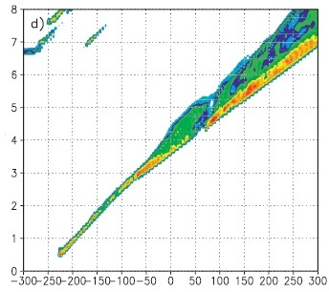
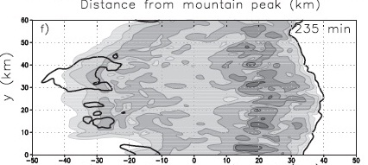
surface simulated reflectivity
contour ： -2 K θ’

Slide 17
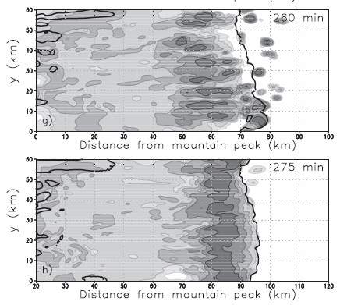
surface simulated reflectivity
contour ： -2 K θ’

Slide 18
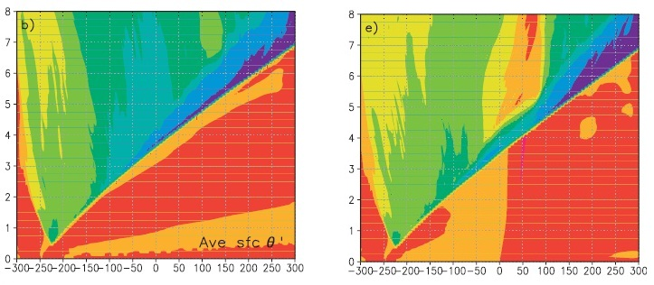
有無地形的比較
Θ’ (K)

Slide 19
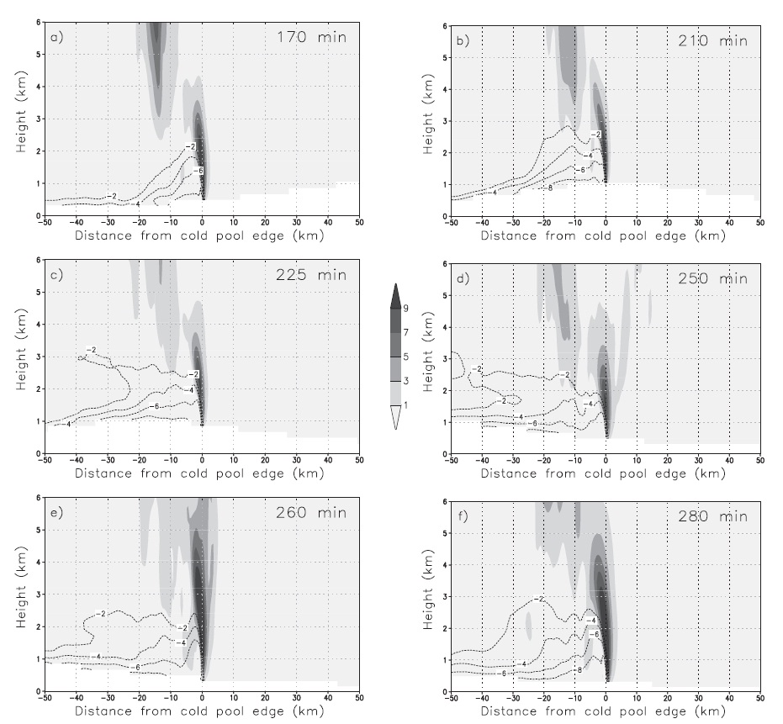
A)
B)
shaded: w (ms⁻¹)
contoured: θ’ (k)
C)
D)
E)
F)

Slide 20
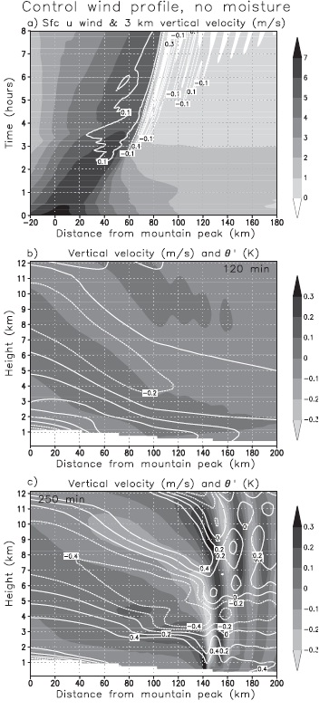
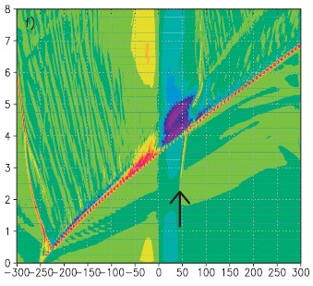
shaded: U (ms⁻¹)
contoured: W (ms⁻¹ )
shaded: w (ms⁻¹)
contoured: θ’ (k)
W (m/s)
shaded: w (ms⁻¹)
contoured: θ’ (k)

Slide 21
敏感度實驗 (平均風)

Slide 22
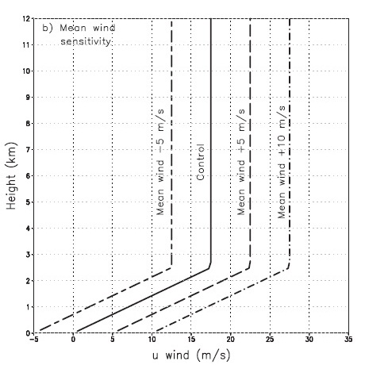
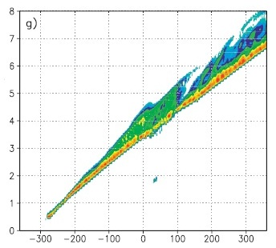
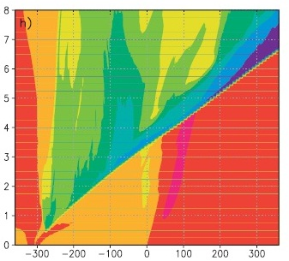
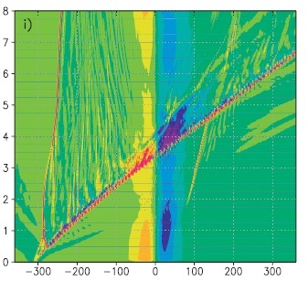
dBZ
θ’
w
dBZ
θ’
w

Slide 23
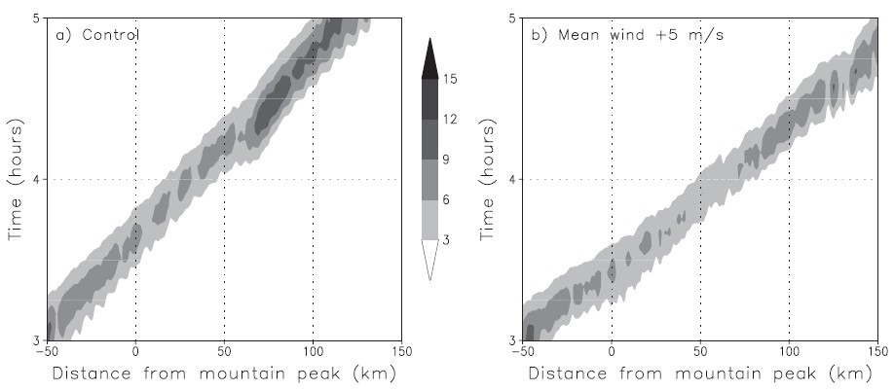
CTL
W
+ 5 m/s

Slide 24
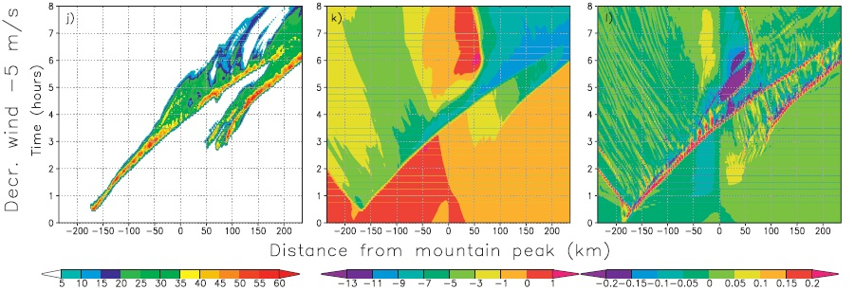
dBZ
θ’
w

Slide 25
敏感度實驗 (低層風切)

Slide 26
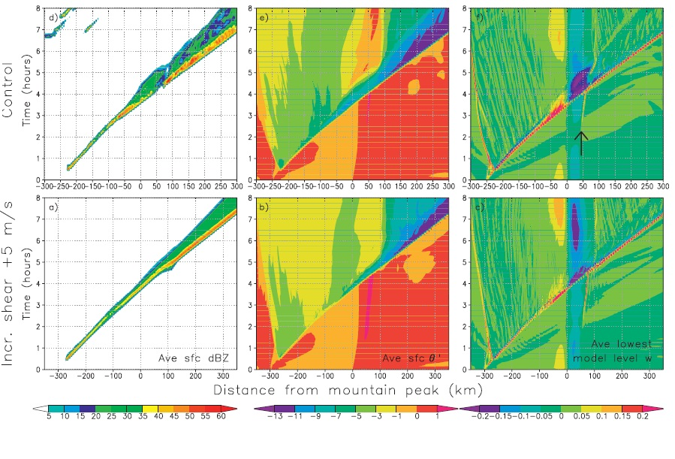
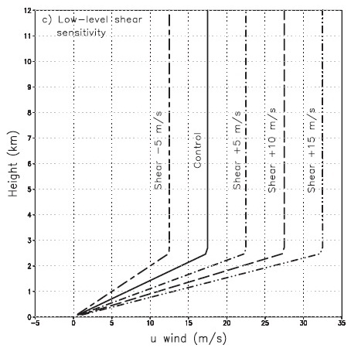
dBZ
θ’
w

Slide 27
Rotunno–Klemp–Weisman (RKW) theory：
冷池和風切之間的平衡，影響垂直上升氣流的強度。
計算密度流速C和體積風切ΔU之間的不平衡，以說明冷池和風切之間平衡的變化。

Slide 28
H： | 冷池厚度
B： | 浮力
Θ： | 位溫
q_{v} , q_{c} ,q_{r：} | 水氣、雲滴和水滴的混合比

Slide 29
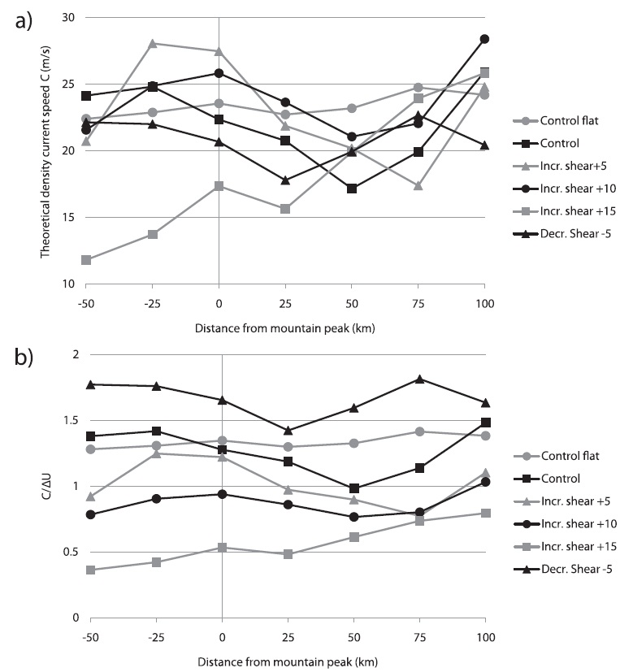
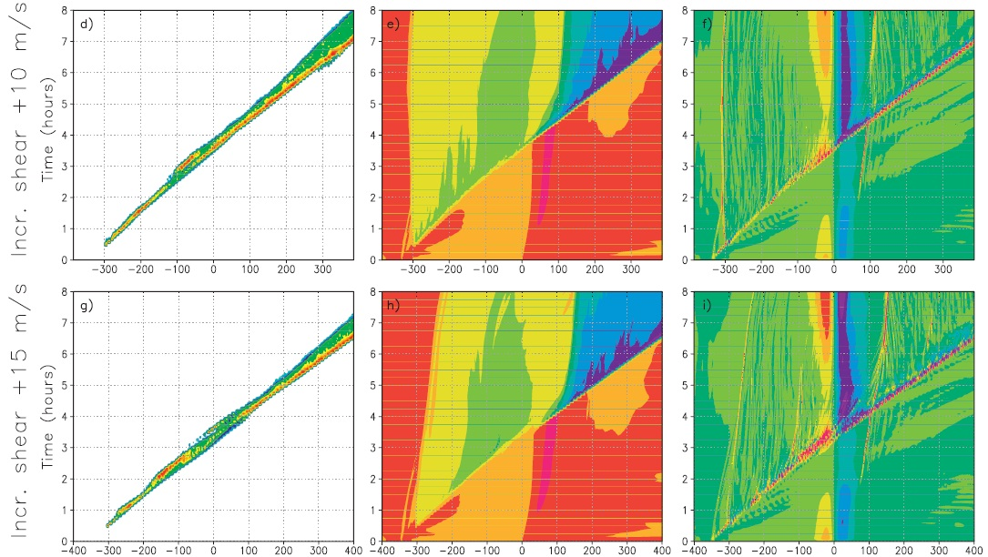
根據RKW定律，C/ΔU = 1為理想陣風鋒面抬升。
密度流速C
C/ ΔU

Slide 30
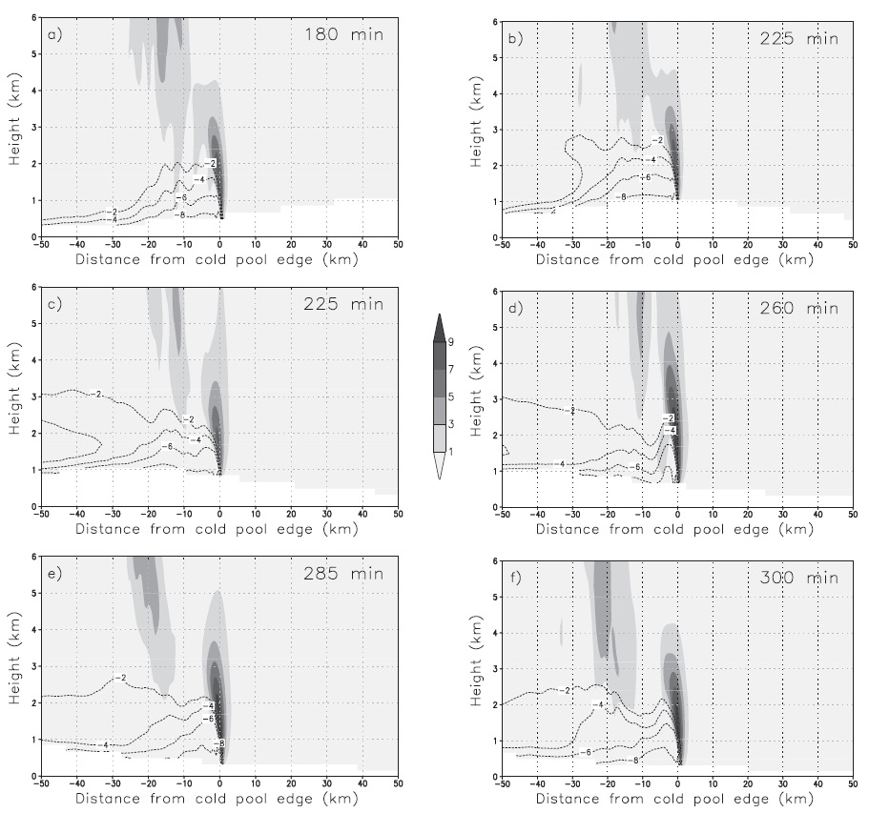
Shear -5 m/s

Slide 31
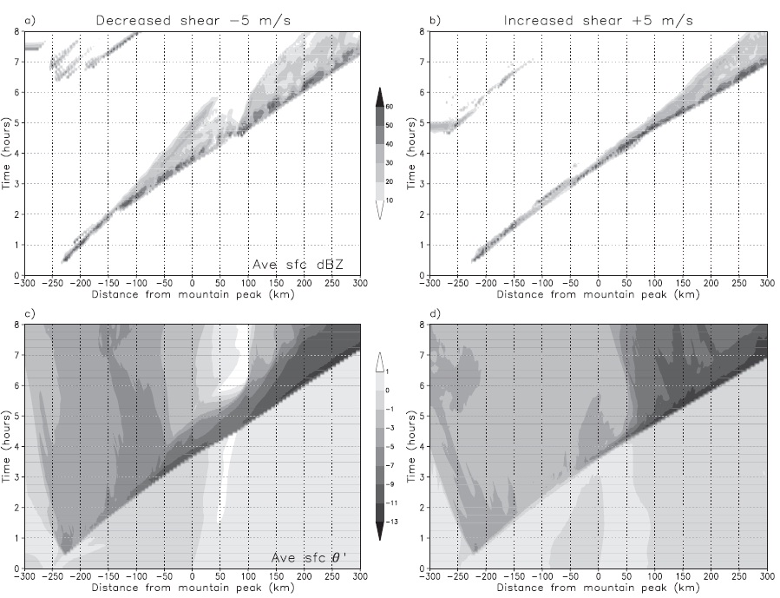
-5 m/s
+5 m/s
dBZ
Θ’

Slide 32
平均風：
造成較大尺度的抬升和下沉運動，使得對流增強和消散。
風切：
主要影響冷池溫度和深度，以及背風面的C/ΔU。

Slide 33
敏感度實驗 (熱力環境的變化)

Slide 34
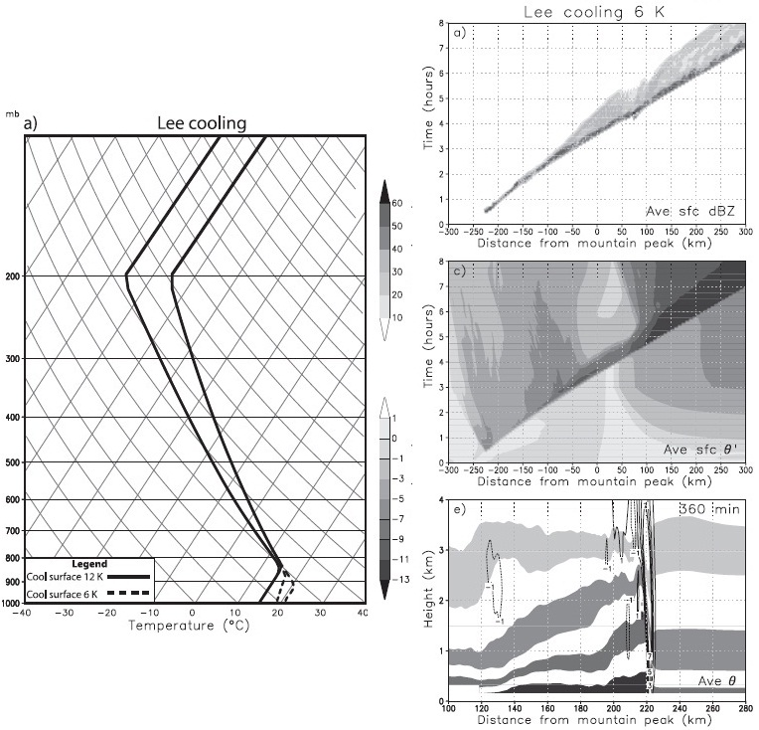
dBZ
Θ’
 | -6 k | CTL
SBCAPE | 825 J kg⁻¹ | 1790 J kg⁻¹
SBCIN | -150 J kg⁻¹ | -20 J kg⁻¹
θ/W

Slide 35
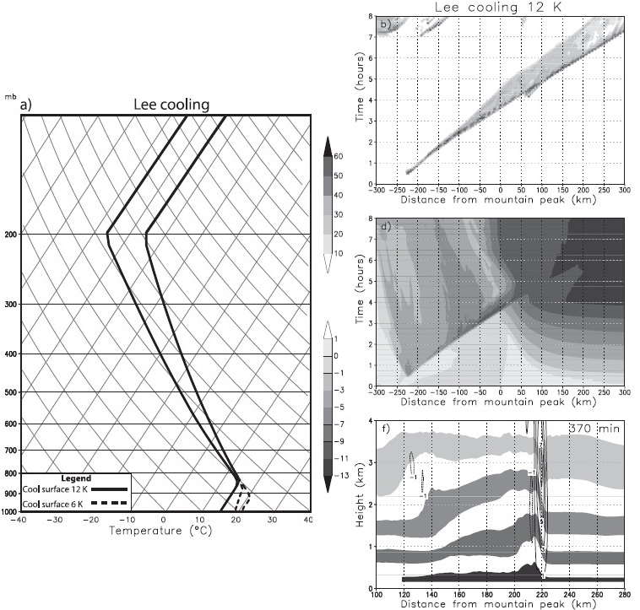
dBZ
Θ’
 | -12 k | CTL
SBCAPE | 0 J kg⁻¹ | 1790 J kg⁻¹
SBCIN | 0 J kg⁻¹ | -20 J kg⁻¹
θ/W

Slide 36
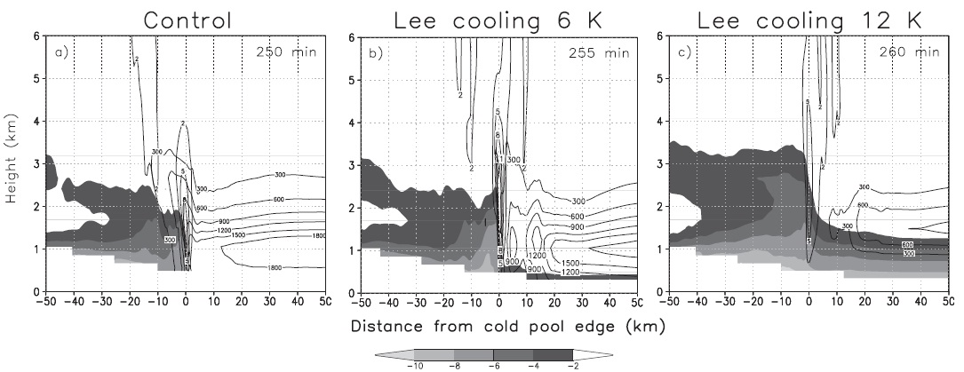
shaded: θ

Slide 37
敏感度實驗 (Lee drying)
Notes:
在非橫越颮線觀測中發現其環境較乾，故在下游改變濕度剖面，減少不穩定度及增加對流抑制。

Slide 38
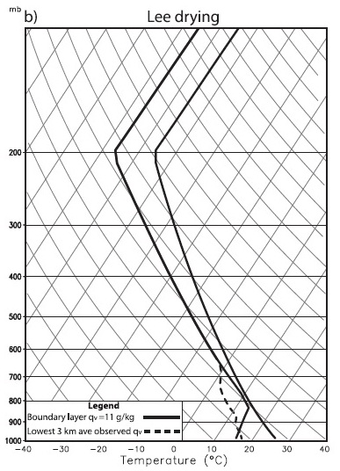
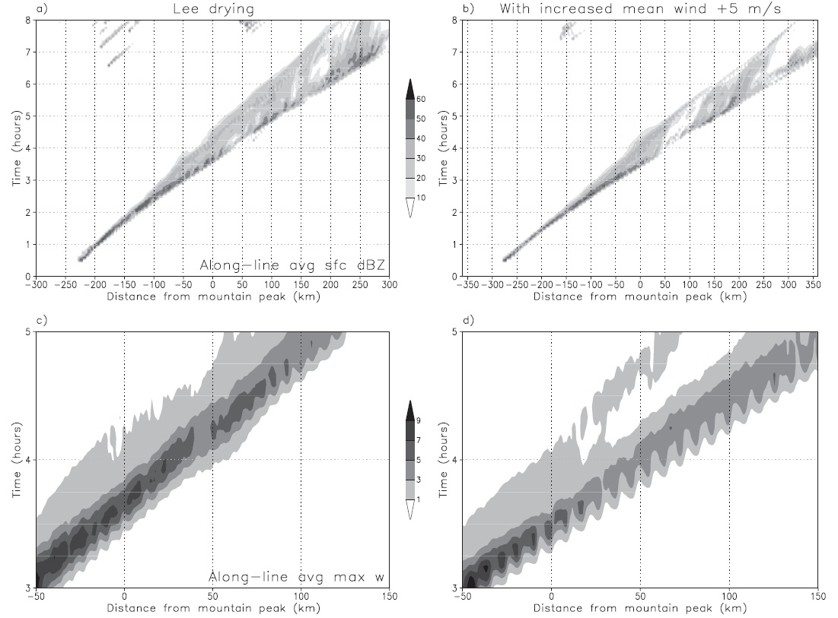

Slide 39
結論
只改變垂直風場，沒有扮演決定理想颮線越過山脈的角色，但仍影響MCS的發展。
改變低層風切會改變低層外流的強度，以及影響陣風鋒面在背風面抬升的狀態。
在每個風場實驗中，在背風面的水躍過程造成在冷池前緣重新生成新的上升氣流。

Slide 40
透過低層冷卻和乾燥化，增加下游的穩定性，仍然造成MCS橫越山脈，但MCS的強度較弱。
熱力環境為影響MCS越山的主要因素，而風場的影響較小。
地形的影響、強平均風和不適合的熱力剖面，造成MCS無法越山。

Slide 41
THE END

Slide 42
CAPE (對流可用位能，正能區)
1.由LCL沿濕絕熱線上升至與探空溫度曲線相交所在
之高度。
2.因舉升作用所形成：（如：地形、鋒面、輻合）
由自由舉升凝結面（L.F.C.）沿濕絕熱線上升至與溫度探空曲線相交，此溫度探空曲線與濕絕熱線所圍成的區域即為因舉升作用導致之正能區
Notes:
1. （ 1）由氣壓（P）與露點（Td）之交點沿飽和混合比線上升。
（2）由氣壓（P）與溫度（T）之交點沿乾絕熱線上升。
兩者之交點即為舉升凝結面。
2.由LCL沿濕絕熱線上升至與探空溫度曲線相交所在之高度。
3.因舉升作用所形成：（如：地形、鋒面、輻合）
由自由舉升凝結面（L.F.C.）沿濕絕熱線上升至與溫度探空曲線相
交，此溫度探空曲線與濕絕熱線所圍成的區域即為因舉升作用導致
之正能區

Slide 43
CIN(對流抑制，負能區)
由地面沿乾絕熱線上升至L.C.L.，再從L.C.L.沿濕絕熱線至與探空溫度曲線相交為止（此點即為舉升凝結面（L.F.C.）），此所圍成的區域即為因舉升作用所導致的負能區。

Slide 44
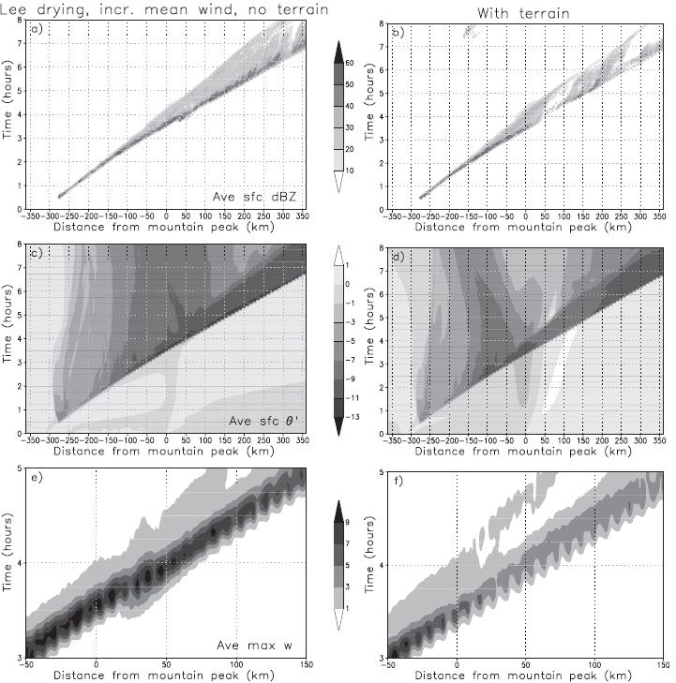

Slide 45
探討新MCS生成起源：
不考慮水氣：
考濾水氣但無初始基本颮線：
沒有呈現任何環境山脈重力波會使得在山脈東面有新對流胞。
在山脈東側造成新的對流系統，其與 ”平均風為 -5 ms⁻¹”的位置類似。
Notes:
兩個額外的模擬執行確定新MCS的起源：一不考慮水氣和一考慮水氣但不考慮初始熱力剖面來形成基本颮線。
檢查此模擬呈現水氣在迎風面受到抬升形成對流系統。模式內的小尺度擾動將部分空氣塊抬升至自由對流面，形成對流系統。
由地形產生的颮線造成解釋原始MCS發展的困難，其顯現出第一個MCS呈現與其他模式中的地形阻礙和增強類似(cf. Figs. 2d,g,j)。

Slide 46
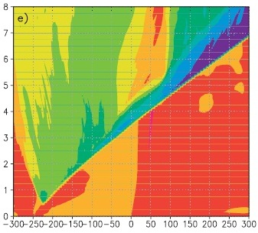
Θ’ (K)
W (m s⁻¹)

Slide 47
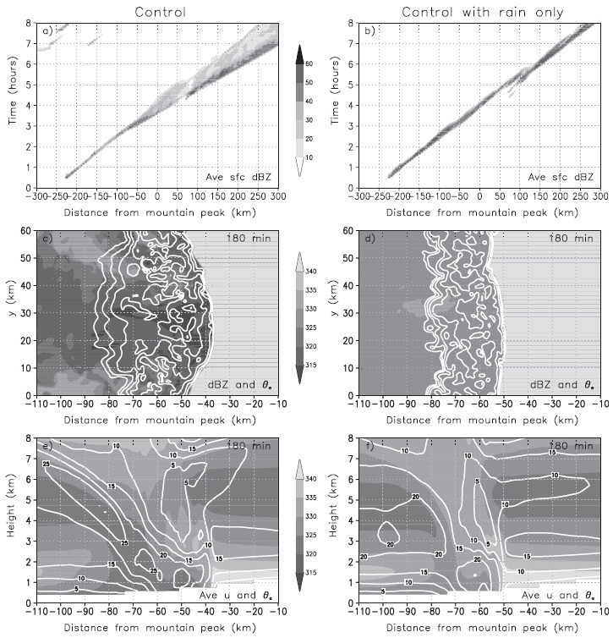
Notes:
為了決定是否現在的模擬在包含冰像投入至和FM06相同的參數空間，一額外相同模式架構的控制模擬但只考慮暖雨的為物理已被執行(Kessler 1969)。
圖6為比較兩個控制模擬實驗的示意圖，顯示出一完全相似的發展；
但是，其清楚的看出包含冷雨為物理允許更大的層狀範圍(Figs.6a,b)以及較低的θe在近的表面的外流(Figs. 6c,d)。
由後向前的入流與冰像有強烈的關係，且其下沉量更多。其後，在中層θe的量被空氣帶到至地面也相對增加(Figs. 6e,f)。
除了這些差異，上游兩個模式內的冷池內的Froude numbers相似。
在考慮冰晶的為物理控制模式包含更冷且更乾的冷池而有更高的穩定性，然而下沉的由後向前的入流藉由增加動能至冷池補償不穩定性，造成較只考慮暖雨模擬的物流Froude number。

